Slide 1
高等学校（工業）
管の内径と断面積

Slide 2
管の内径
$$内径=外径−厚さ×2$$
$$外径=内径＋厚さ×2$$
$厚さ=（外径－内径）$÷2
厚さ[㎜]
厚さ[㎜]
内径[㎜]
外径[㎜]
Notes:
管の内径は下記の三つの考え方を理解すれば解けることを説明する。
$$内径=外径−厚さ×2$$
$$外径=内径＋厚さ×2$$
$厚さ=（外径－内径）$÷2

Slide 3
管の内径
$$内径=外径−厚さ×2$$
25A鋼管の場合
$$内径=34.0−3.2×2$$
$=27.6$[mm]
$$外径=内径＋厚さ×2$$
$$外径=27.6+3.2×2$$
$$=34.0[mm]$$
$$厚さ=（外径－内径）÷2$$
3.2[㎜]
3.2[㎜]
$$厚さ=（34.0－27.6）÷2$$
$=3.2$[mm]
27.6[㎜]
34.0[㎜]
Notes:
実際に，25A鋼管の場合を考えさせる。
$$内径=外径−厚さ×2$$
$内径=34.0−3.2×2=27.6$
$$外径=内径＋厚さ×2$$
$$外径=27.6+3.2×2=34.0$$
$$厚さ=（外径－内径）÷2$$
$$厚さ=（34.0－27.6）÷2=3.2$$
であることを生徒に発問しながら確認する。

Slide 4
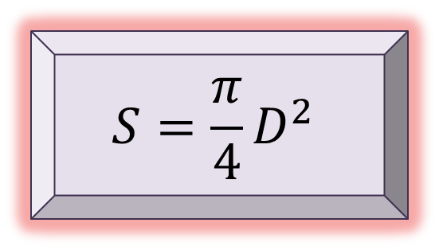
管の内径と断面積
$$S=\frac{π}{4}D^{2}$$
単位は[m]
S：断面積[m²]
π：円周率（3.14）
D：内径[m]
内径[m]
Notes:
管の内径と断面積を考える際に用いる一般式は，
$$S=\frac{π}{4}D^{2}$$
S：断面積[m²]
π：円周率（3.14）
D：内径[m]
であることを説明する。
このときの内径の単位が［m］であることを間違えやすい箇所として確認する。
断面積の単位が［m²］であるために，内径の単位も［m］にする必要があることを説明する。

